Slide 1
Igeolvasás
„¹Az efezusi gyülekezet angyalának írd meg: ezt mondja az, aki jobb kezében tartja a hét csillagot, aki a hét arany gyertyatartó között jár: ²Tudok cselekedeteidről, fáradozásodról és állhatatosságodról és arról, hogy nem viselheted el a gonoszokat, és próbára tetted azokat, akik apostoloknak mondják magukat, pedig nem azok, és hazugnak találtad őket. ³Tudom, hogy állhatatos vagy, terhet viseltél az én nevemért, és nem fáradtál meg, ⁴de az a panaszom ellened, hogy nincs meg már benned az első szeretet. ⁵Emlékezzél tehát vissza, honnan estél ki, térj meg, és tedd az előbbi cselekedeteidet, különben elmegyek hozzád, és kimozdítom gyertyatartódat a helyéből, ha meg nem térsz. ⁶Az viszont melletted szól, hogy gyűlölöd a nikolaiták cselekedeteit, amelyeket én is gyűlölök. ⁷Akinek van füle, hallja meg, amit a Lélek mond a gyülekezeteknek! Aki győz, annak enni adok az élet fájáról, amely az Isten paradicsomában van.” Jel 2,1-7

Slide 2
Szívem csendben az Úrra figyel,
Ki segít. Szívem csendben
az Úrra figyel, Ki segít. Szívem csendben az Úrra figyel.

Slide 3
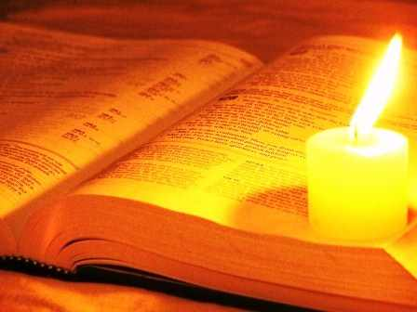
Igehirdetés

Slide 4
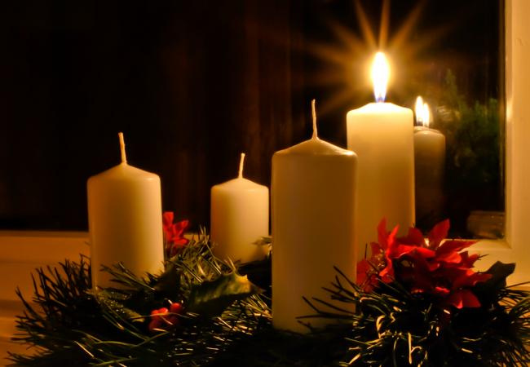
Advent
Adventus Domini = Úr eljövetele

Slide 5
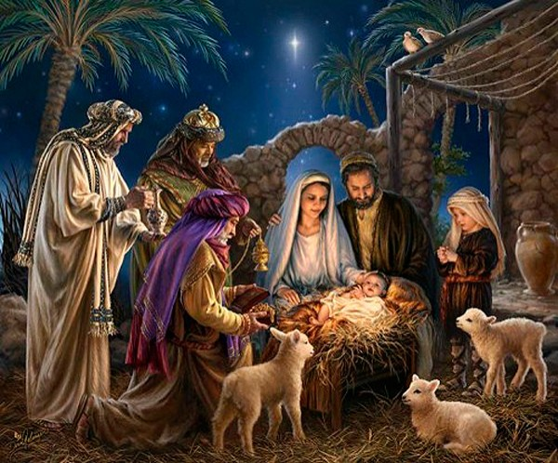
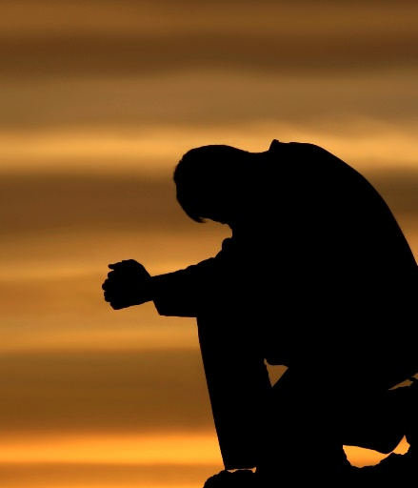
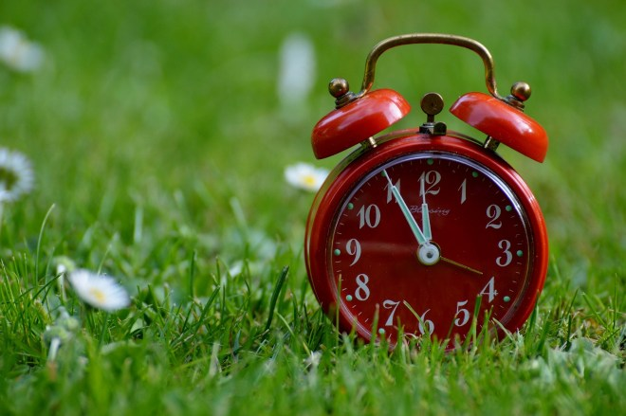
- Jézus (el)jövetele - Jézus (be)jövetele - Jézus (vissza)jövetele

Slide 6
Jézus (el)jövetele

Slide 7
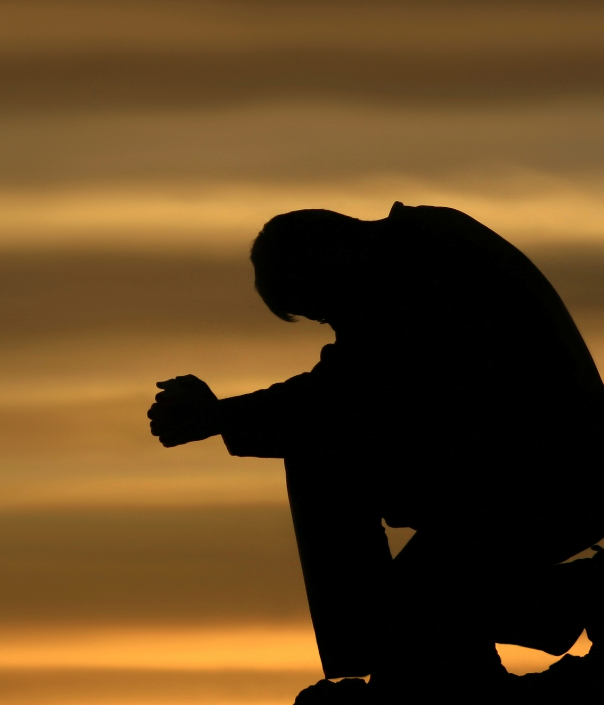
Jézus (be)jövetele
„⁹Ha megvalljuk bűneinket, hű és igaz ő: megbocsátja bűneinket, és megtisztít minket minden gonoszságtól.” I Jn 1,9
„²⁰Íme, az ajtó előtt állok, és zörgetek: ha valaki meghallja a hangomat, és kinyitja az ajtót, bemegyek ahhoz, és vele vacsorálok, ő pedig énvelem.”
Jel 3,20

Slide 8
Jézus (vissza)jövetele

Slide 9
Jézus (vissza)jövetele
„Azt a napot viszont, vagy azt az órát senki nem tudja: sem az ég angyalai, sem a Fiú, hanem csak az Atya egyedül” Mt 24,36

Slide 10
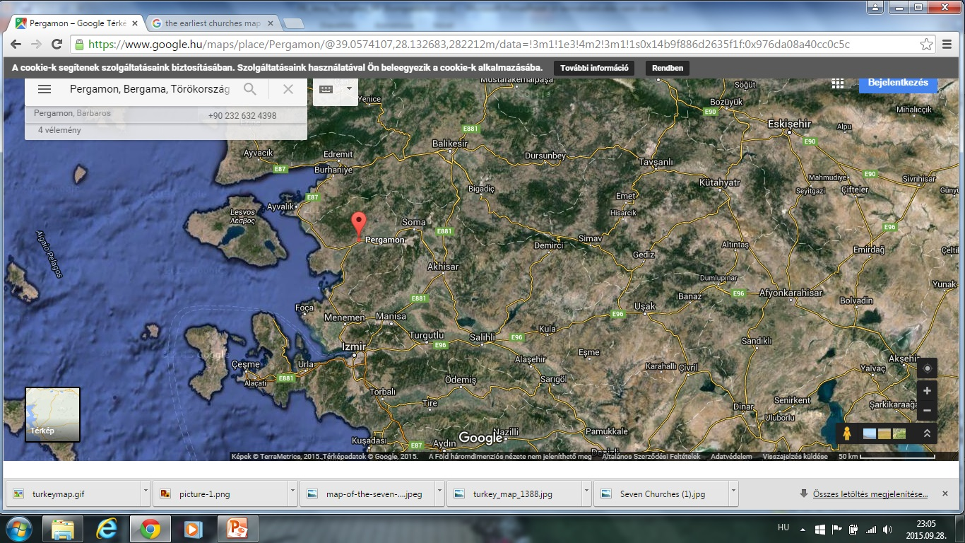
Pergamon
Thiatira
Szárdisz
Szmírna
Filadelfia
Selcuk (Efezus)
Laocícea

Slide 11
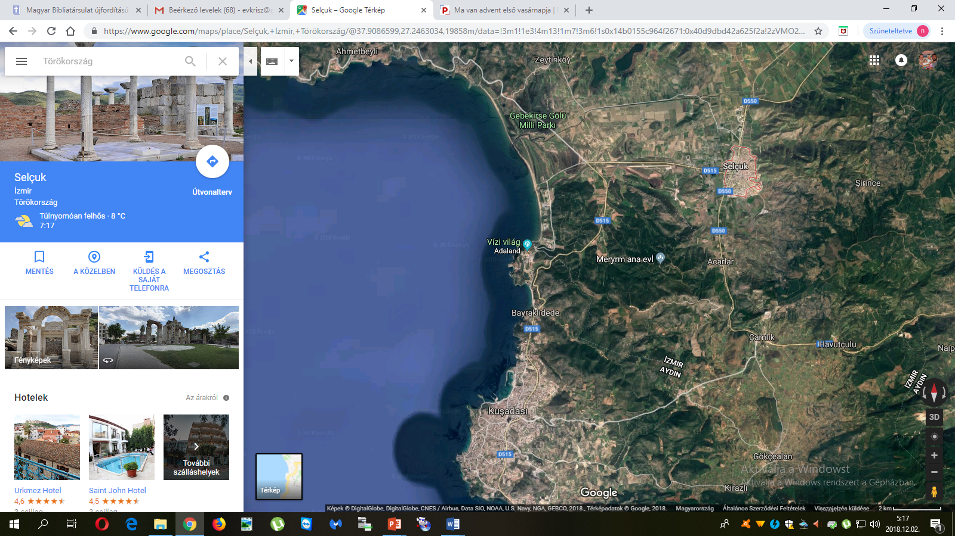

Slide 12
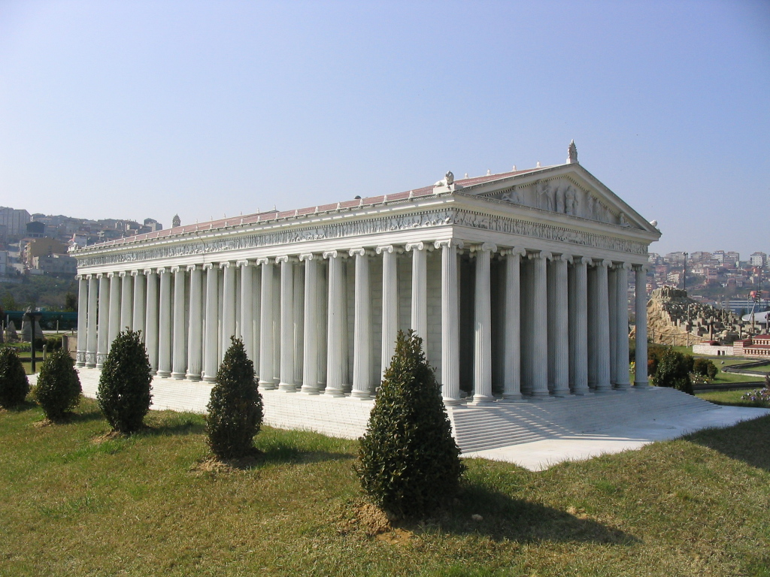
Artemisz temploma

Slide 13
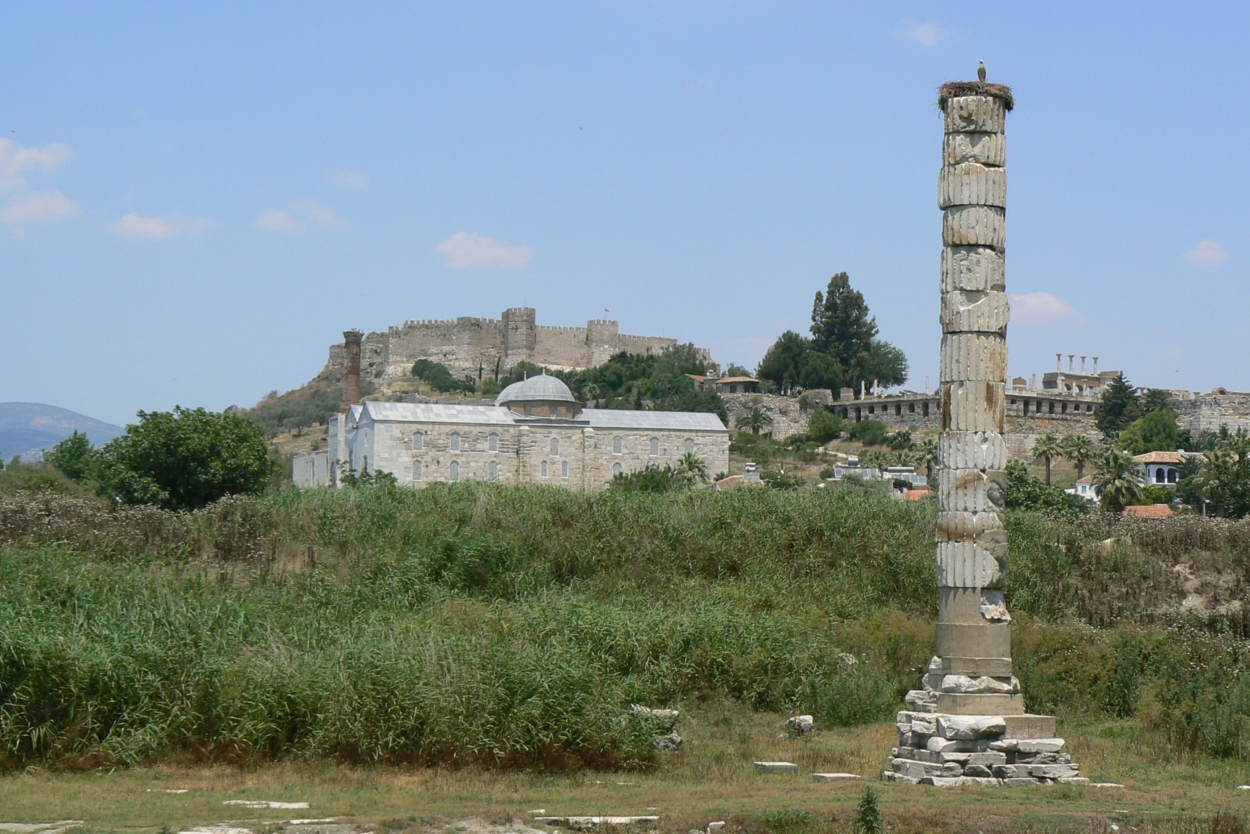
Artemisz maradványai

Slide 14
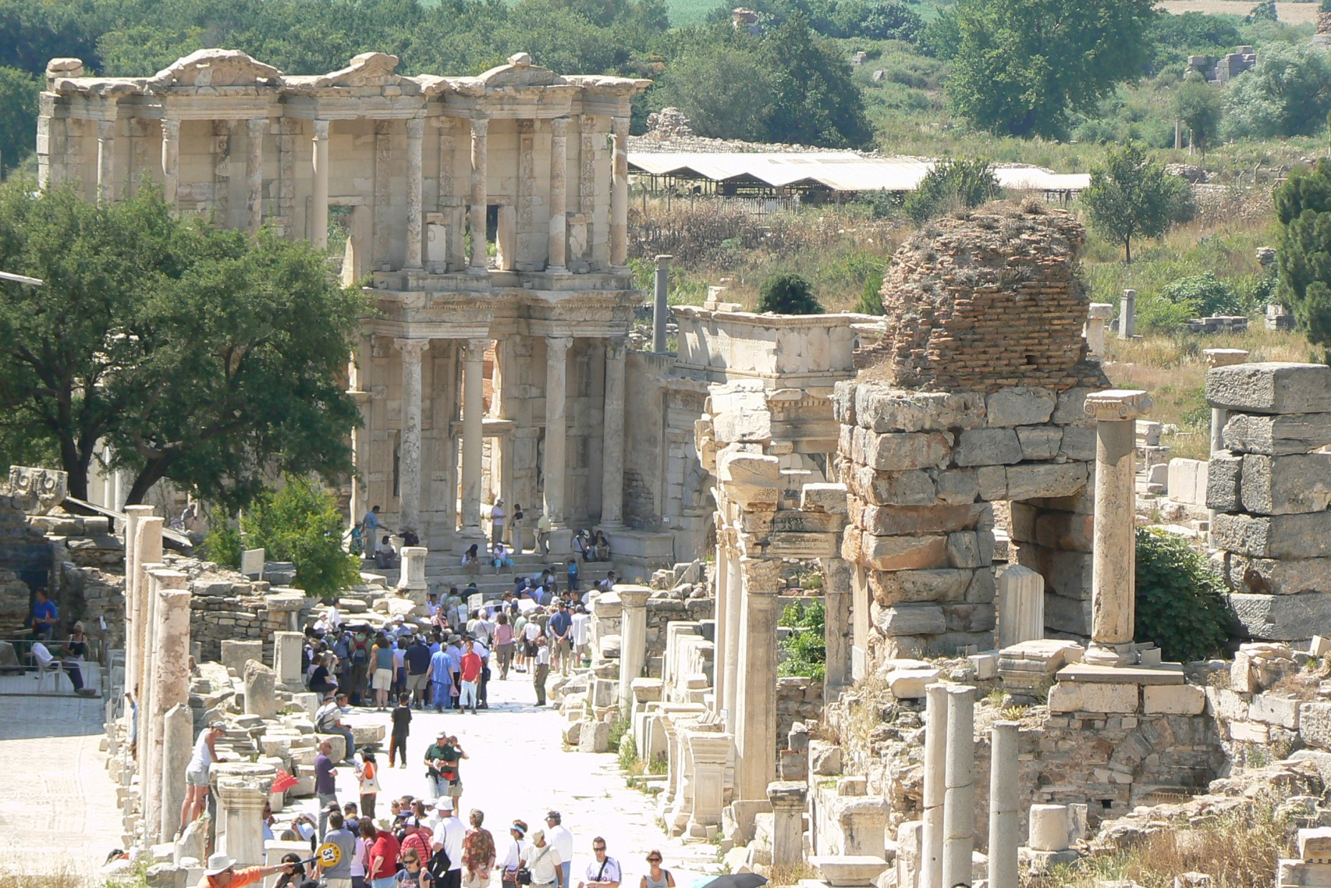
Efezus egyik főutcája (Kurétesz út)

Slide 15
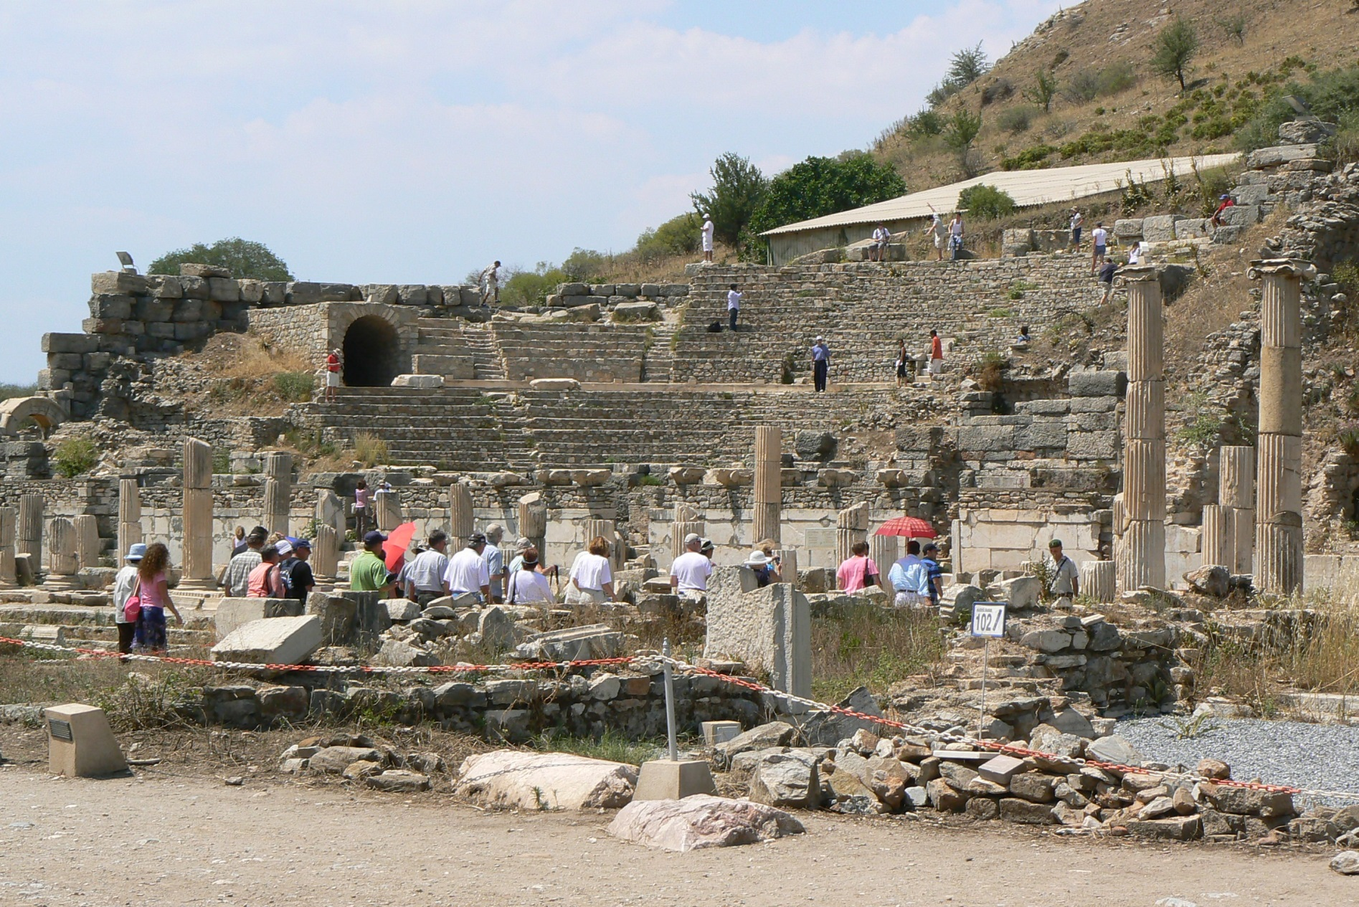
Az Odeon színház

Slide 16
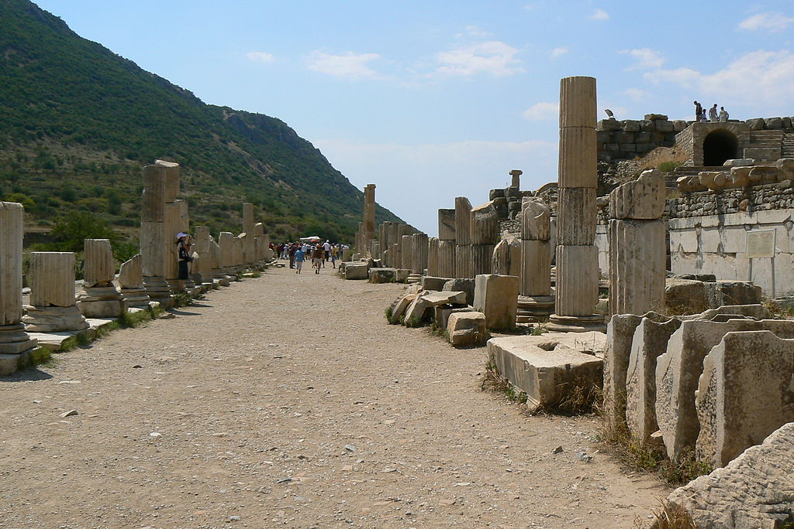
Bazílika

Slide 17
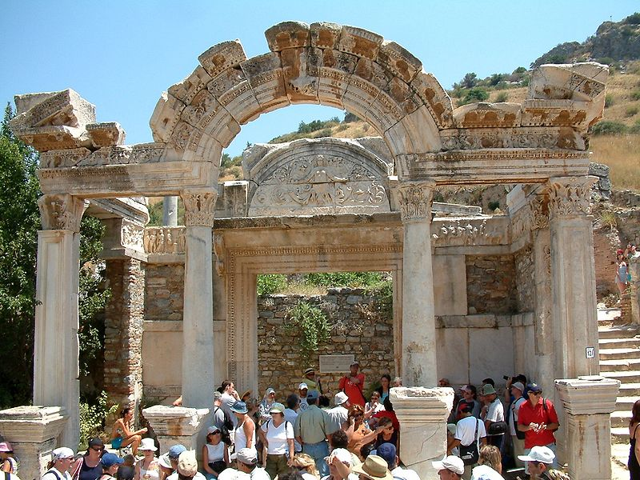
Hadrianosz temploma

Slide 18
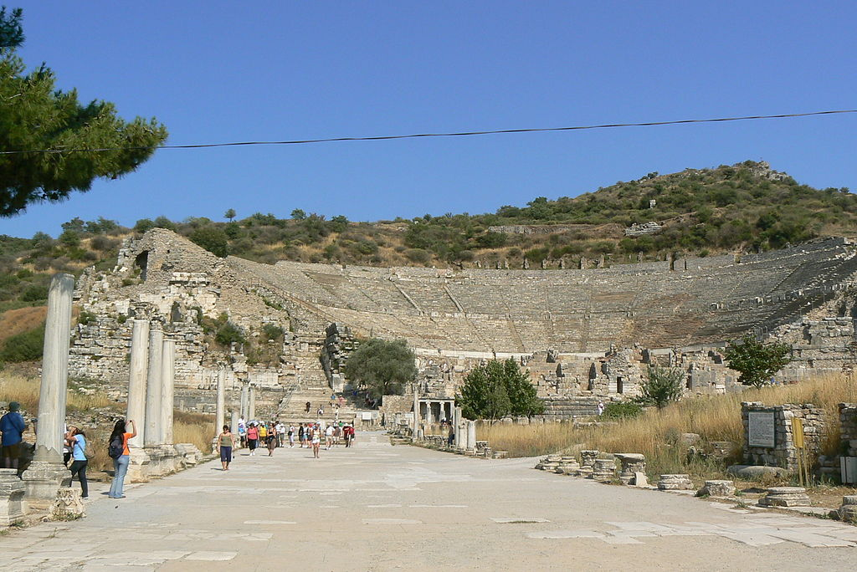
Színház

Slide 19
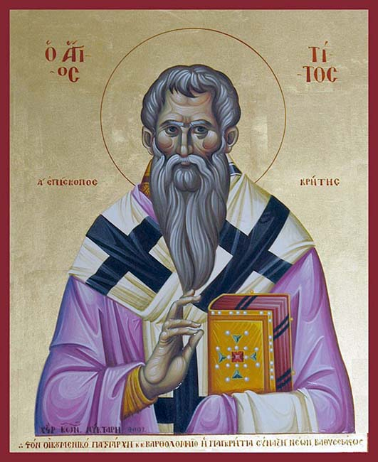
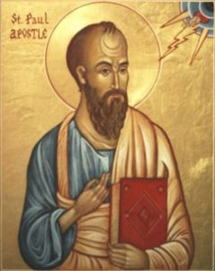
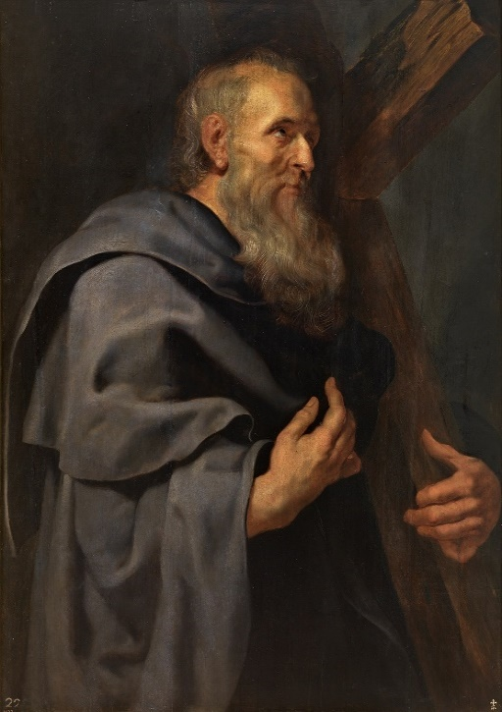
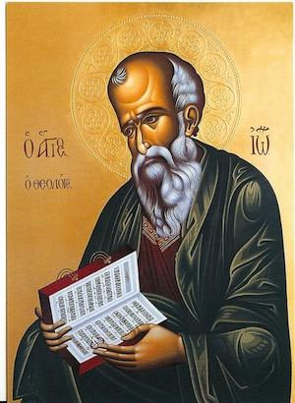
Efezus városában éltek, a gyülekezetben szolgáltak
Fülöp apostol
János apostol
Timóteus
Pál apostol

Slide 20
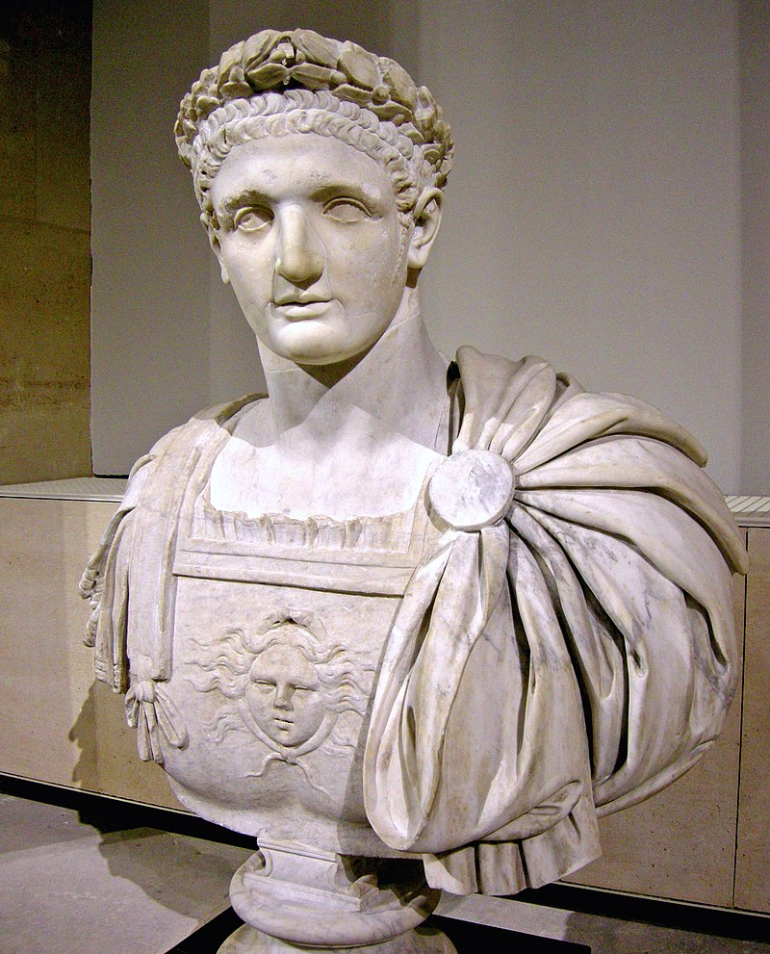
Domitianus Született: Kr. u. 51. október 24-én, Rómában Meghalt: Kr.u. 96. szeptember 18-án, Rómában Uralkodásának ideje: 81. szeptember 14. 96. szeptember 18.

Slide 21
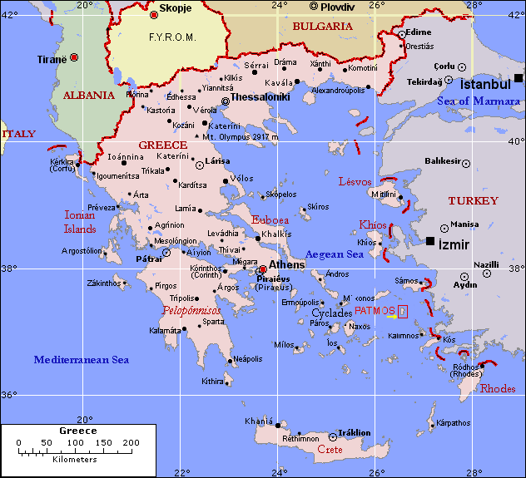
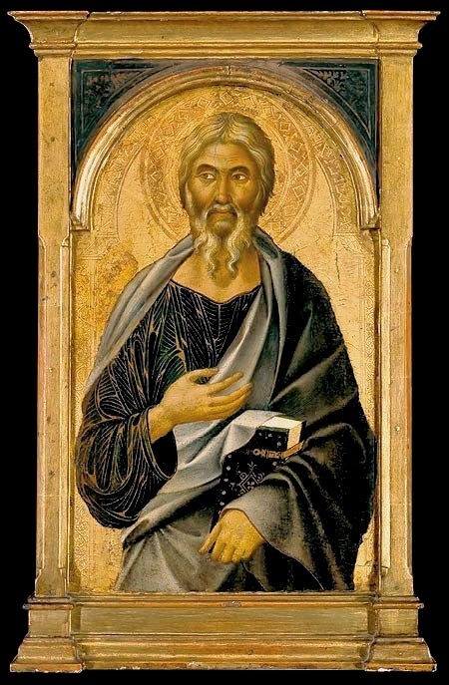

Slide 22
„Tudok cselekedeteidről, fáradozásodról és állhatatosságodról és arról, hogy nem viselheted el a gonoszokat, és próbára tetted azokat, akik apostoloknak mondják magukat, pedig nem azok, és hazugnak találtad őket. Tudom, hogy állhatatos vagy, terhet viseltél az én nevemért, és nem fáradtál meg”.

Slide 23
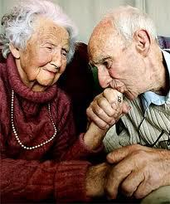
Amikor a szeretet nem ösztönös…

Slide 24
„Emlékszem rád: ifjúkorod hűségére, mátkaságod szeretetére, amikor követtél a pusztában,
a be nem vetett földön.” Jer 2,2

Slide 25
⁴de az a panaszom ellened, hogy nincs meg már benned az első szeretet.
⁵Emlékezzél tehát vissza, honnan estél ki, térj meg, és tedd az előbbi cselekedeteidet”

Slide 26
„⁴De Isten, gazdag lévén irgalomban, az ő nagy szeretetéért, amellyel minket szeretett,” Ef 2,4
„²és éljetek szeretetben, ahogyan Krisztus is szeretett minket, és önmagát adta értünk áldozati ajándékul, Istennek kedves illatként.” Ef 5,2
„²⁵Férfiak! Úgy szeressétek feleségeteket, ahogyan Krisztus is szerette az egyházat,
és önmagát adta érte,” Ef 5,25
„²⁴A kegyelem legyen mindazokkal, akik el nem múló szeretettel szeretik a mi Urunkat, Jézus Krisztust.”
Ef 6,24

Slide 27
⁴de az a panaszom ellened, hogy nincs meg már benned az első szeretet.
⁵Emlékezzél tehát vissza, honnan estél ki, térj meg, és tedd az előbbi cselekedeteidet”

Slide 28
„Mikor elhagytak,
Mikor a lelkem roskadozva vittem,
Csöndesen és váratlanul
Átölelt az Isten.”

Slide 29
„Örök szeretettel szerettelek,
azért vontalak magamhoz hűségesen.”
Jer 3,3

Slide 30
Jézus eljött ebbe a világba – (el)jövetel
Beléphessen az életünkbe – (be)jövetel
Felkészülten találjon bennünket, amikor visszajön – (vissza)jövetel

